Slide 1
Departemen Obstetri dan Ginekologi
Bab I. Kebijakan Umum

Slide 2
Bab 1. Kebijakan Umum
Pendahuluan
Nilai-nilai dasar
Visi
Misi
Komitmen
Tujuan

Slide 3
Nilai-nilai dasar
Nilai-nilai Pancasila yang meliputi Nilai Ketuhanan, Kemanusiaan, Persatuan, Kerakyatan dan Keadilan
Nilai-nilai keilmuan, yang meliputi nilai universitas dan obyektivitas ilmu, kebebasan akademik dan mimbar kademik, penghargaan atas kenyataan akan kebenaran guna keadaban, kemanfaatan dan kebahagiaan.
Nilai-nilai kebudayaan yang meliputi toleransi, hak asasi manusia dan keragaman.

Slide 4
Visi
Departemen Obstetri dan Ginekologi sebagai penyelenggara pendidikan yang mampu mencetak ahli obstetri dan ginekologi yang professional, beretika, unggul, inovatif, dengan dijiwai nilai luhur Pancasila dan mampu bersaing di dunia internasional.

Slide 5
Misi
Menjadi sebuah departemen yang menyelenggarakan pendidikan dan pelayanan yang komprehensif dan paripurna didukung oleh tekhnologi mutakhir dan penelitian serta berorientasi pada semangat pengabdian kepada bangsa

Slide 6
Komitmen
Pancasila dan semangat perjuangan bangsa secara konsisten melandasi nilai dasar dan kebudayaan departemen
Departemen sebagai penyelenggara pendidikan dokter di bidang obstetri dan ginekologi dari tingkat sarjana, pascasarjana, profesi, spesialis maupun subspesialis yang komprehensif dan kontributif
Komitmen untuk mencetak dokter professional di bidang obstetri dan ginekologi pada berbagai jenjang dan strata pendidikan yang kompeten dan kontributif

Slide 7
Tujuan
1. Mengembangkan tata kelola departemen yang akuntabel serta didukung SDM yang memadai, professional, bermartabat dan bertanggung jawab.
2. Menyelenggarakan pendidikan berkualitas berbasis bukti (evidence based) yang dapat mendukung pelayanan
3. Menyelenggarakan pelayanan paripurna dan holistik sesuai dengan visi RS pendidikan dengan semangat academic health system

Slide 8
4. Menyelenggarakan penelitian berstandar internasional
5. Menjadi pelopor/ pionir dalam pelayanan unggulan di bidang obstetri dan ginekologi didukung oleh teknologi mutakhir
6. Menjalin kerja sama internasional dalam pengembangan pelayanan, pendidikan dan penelitian

Slide 9
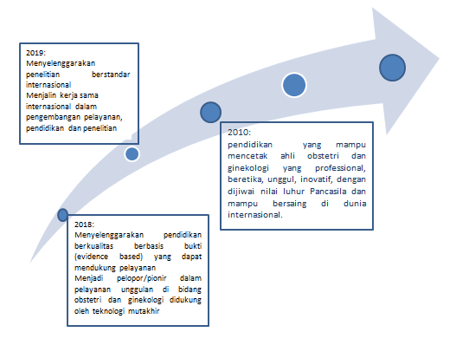
Milestones 2018-2022

